Slide 1

信息科技新课标
技能培训
教学团队：Mixly

Slide 2
信息科技与创客教育实操技能培训
“计算之美”
走进程序
“传感之道”
互动游戏探索
“牛刀小试”
创新作品完成
“图形之幻”
创意绘图
“控制之简”
感受开源硬件
“物联之妙”
体验智能物联
身边的算法
过程与控制
物联网与探索

Slide 3
准备篇

Slide 4
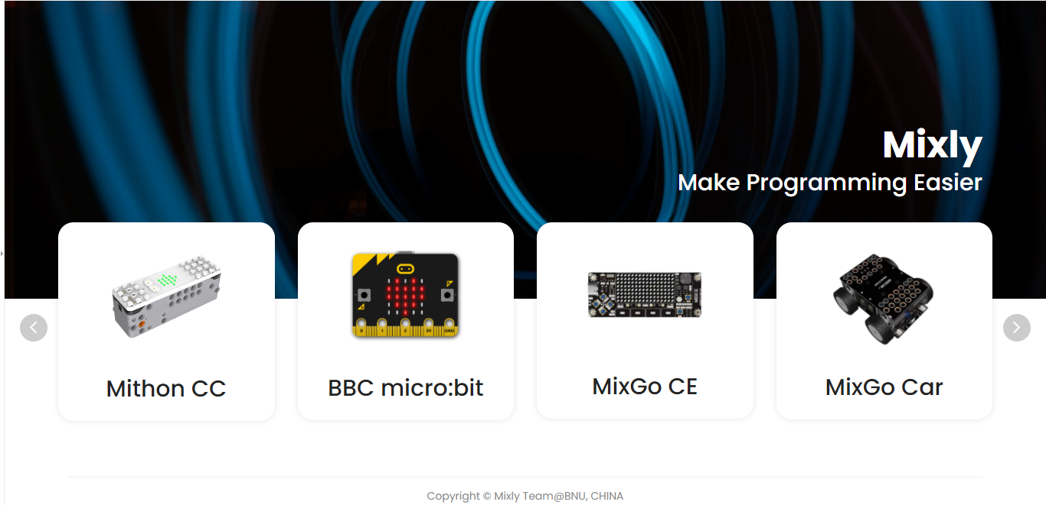
软件准备：xmote.org
选择板卡：Python 3 Lite

Slide 5

Life is short! You need Python!
Python是一种面向对象的解释型编程语言，1989年由荷兰人吉多·范罗苏姆（Guido van Rossum）发明。Python是一门易读、易维护，被大量用户所欢迎的、用途广泛的编程语言，其结构严谨，非常适合新手学习。Python拥有丰富的第三方库，在数据可视化、web开发、人工智能、科学计算、UI开发等诸多领域有着广泛应用。2018年国务院发布《新一代人工智能发展规划》，Python由于在人工智能领域的优势得到进一步推广，逐步进入中小学课程与考试体系中。

Slide 6
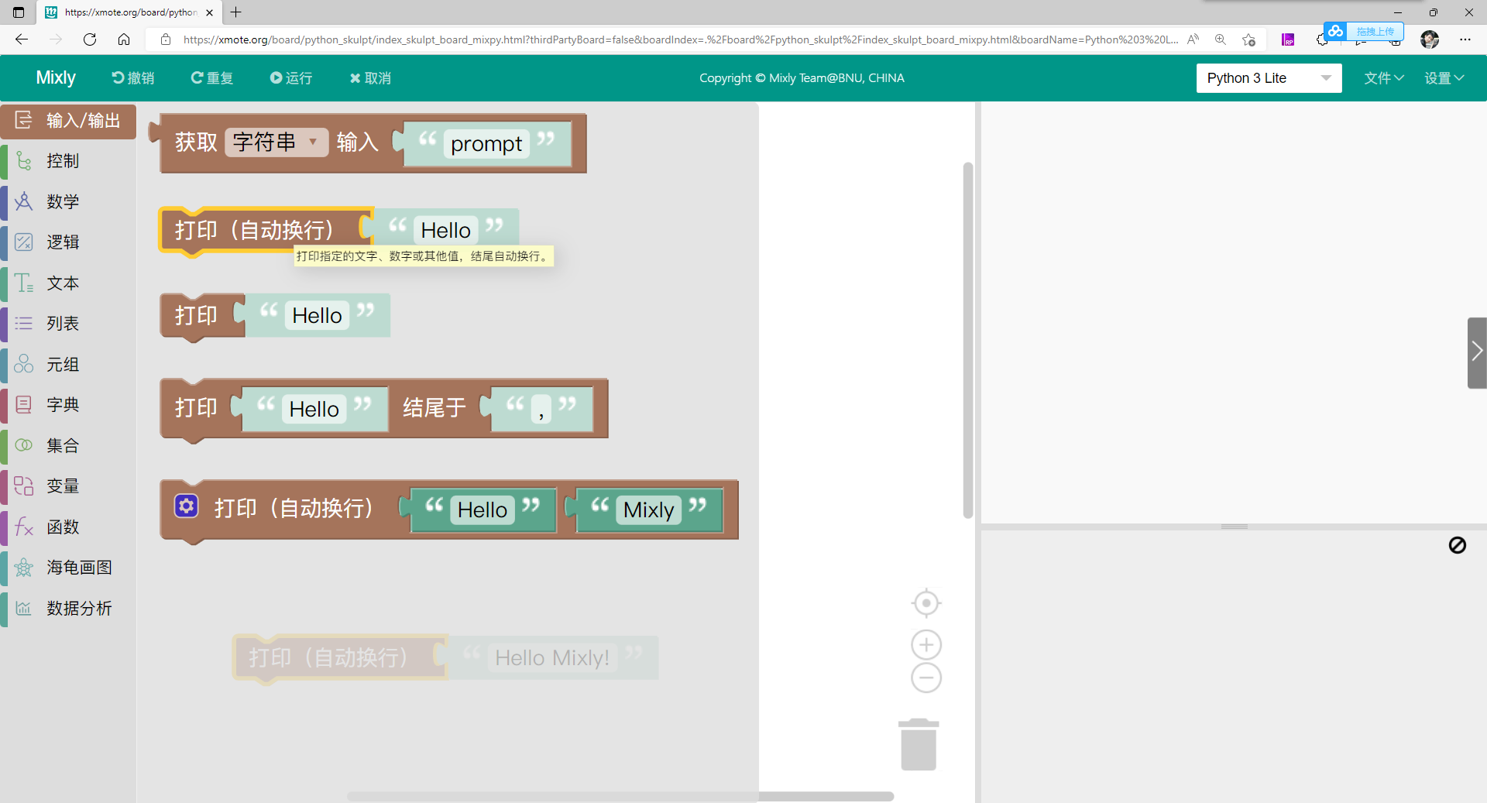

Hello Mixly!
【打印】将参数中的内容输出到屏幕上

Slide 7
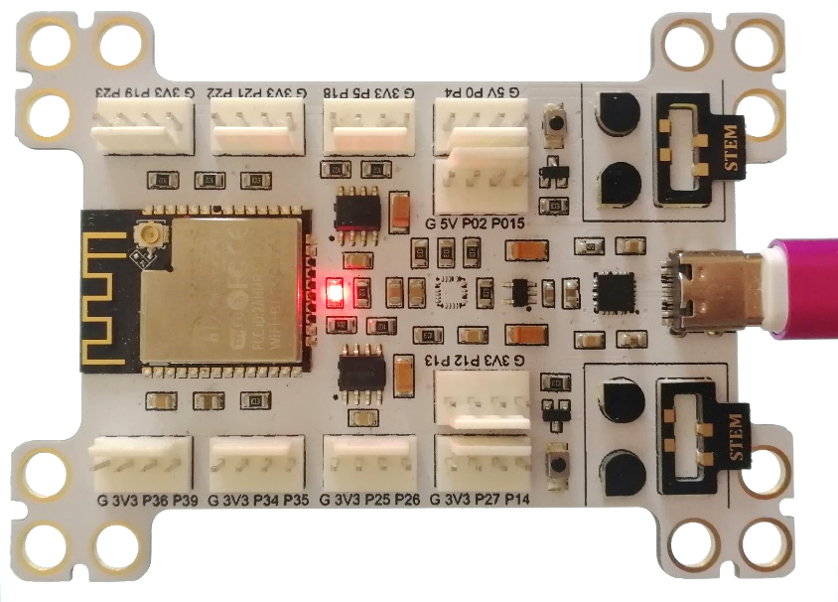
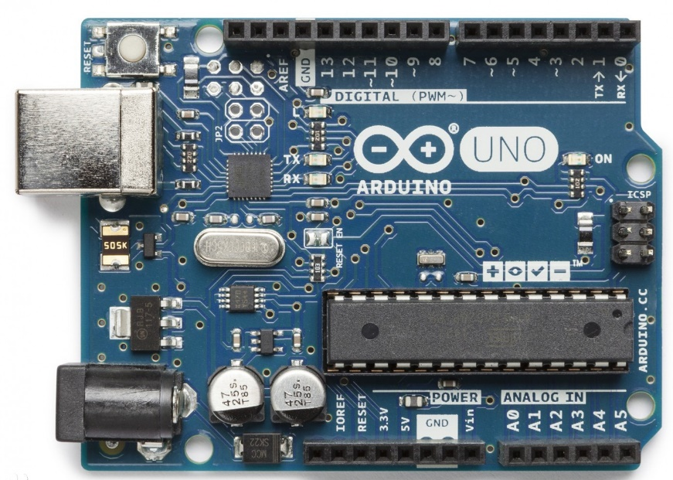
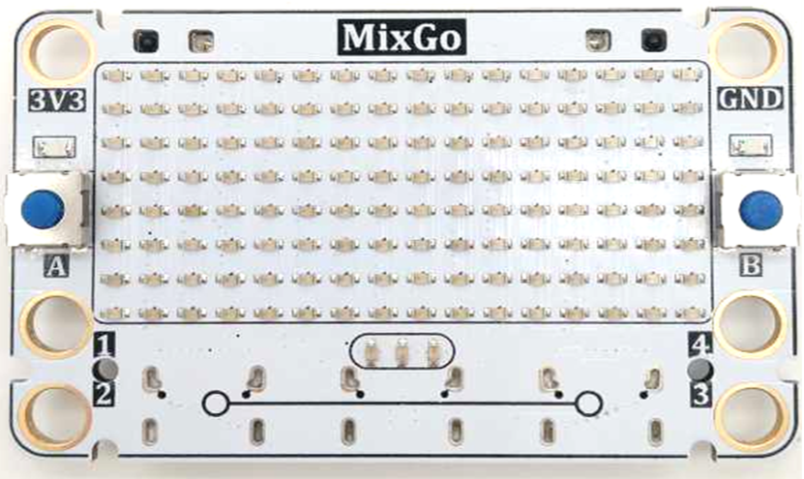
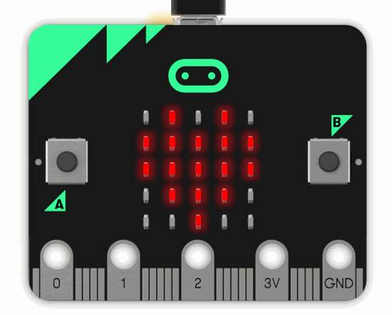
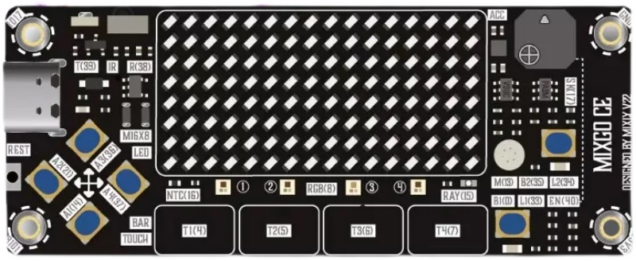
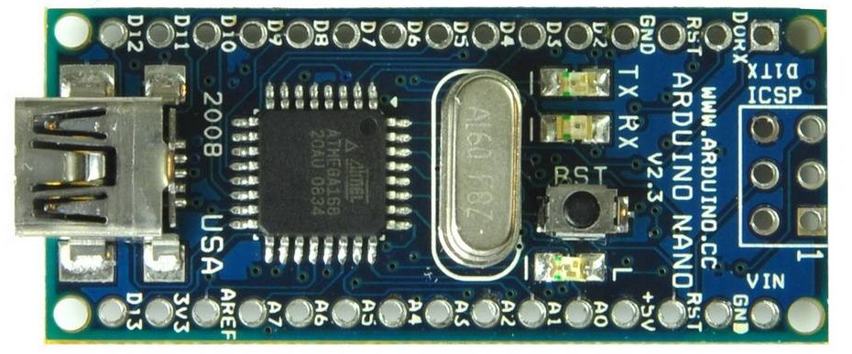
走进开源硬件

Slide 8


走进开源硬件
将主控板通过数据线连接至电脑的USB端口，安装驱动并检查串口号。

Slide 9
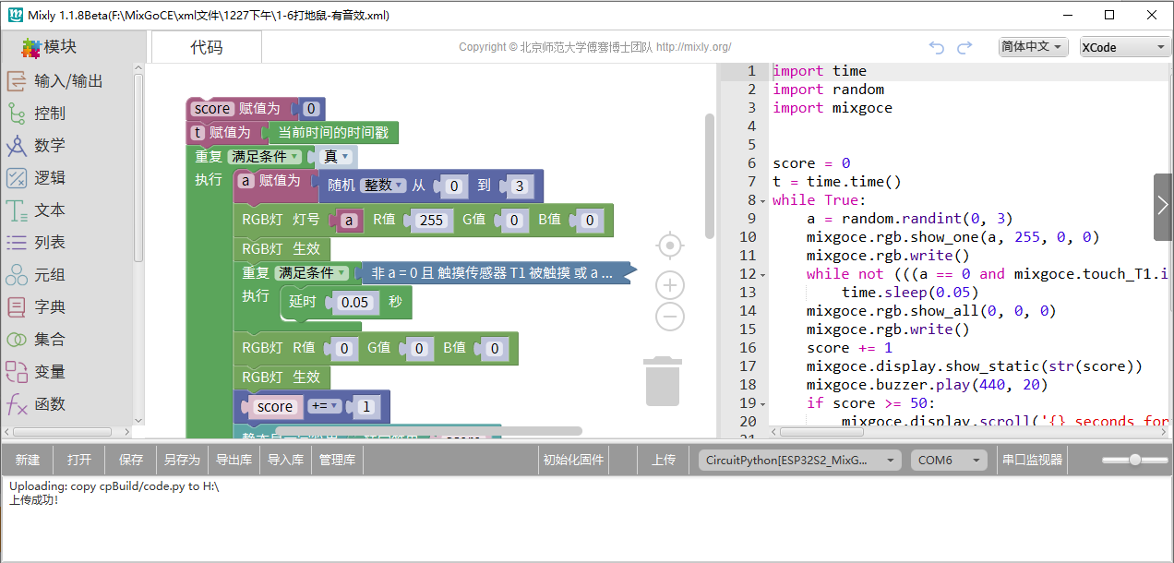
爱上米思齐

Slide 10
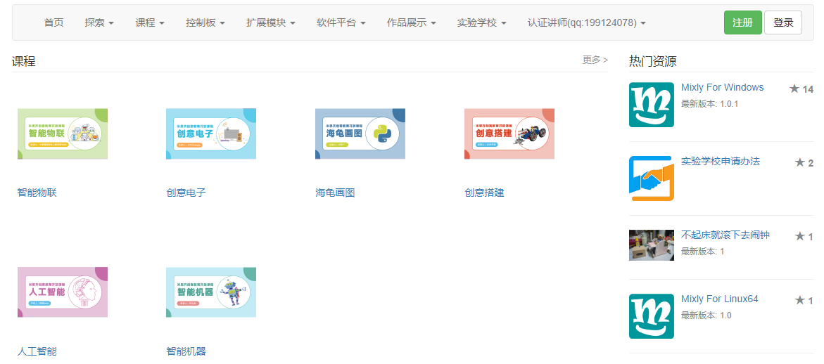
爱上米思齐（mixly.org）

Slide 11
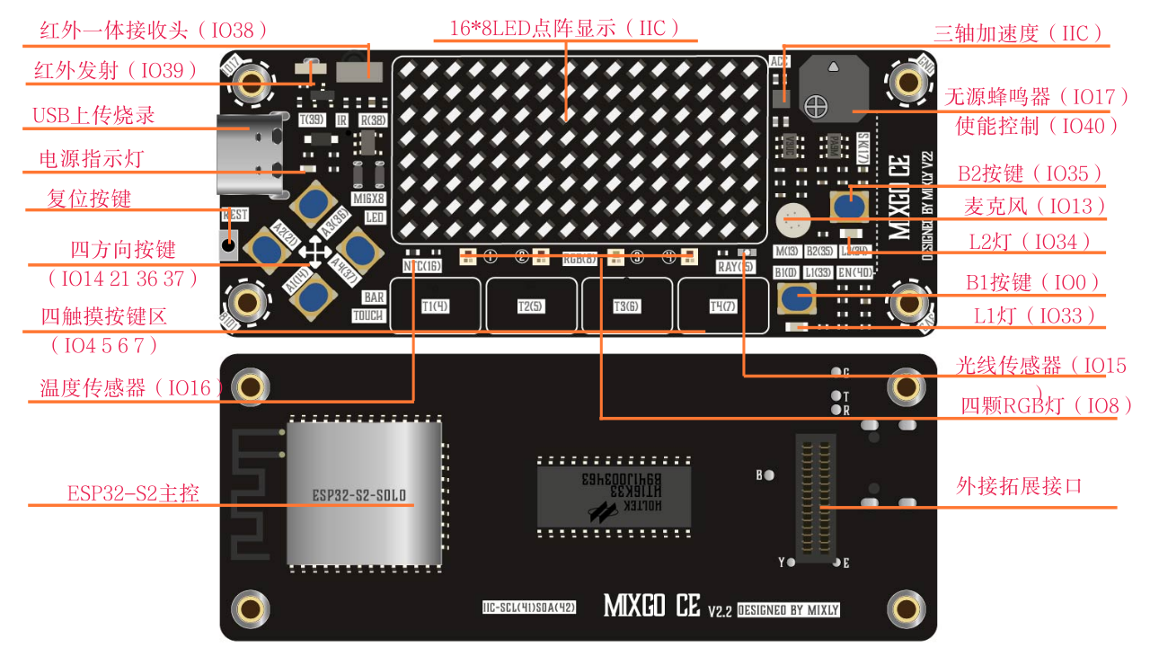
走进开源硬件

Slide 12
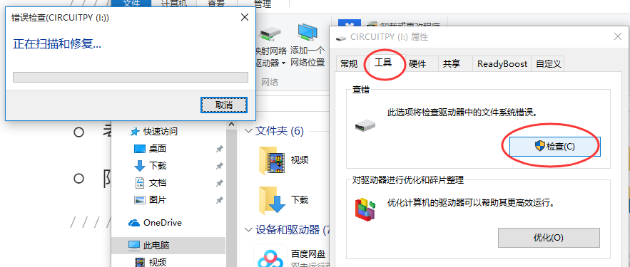
注意事项
○ 初始化固件插控制板时需按住 B1 按钮，完成后按 reset 重新进入编程模式
○ 确保计算机中已安装驱动
○ 上传程序卡住，不要短时间内多次重复上传，按 reset 键后再次尝试
○ 板子卡死，code.py 删不掉，使用“错误检查”工具扫描驱动器

Slide 13
主题1
“图形之幻”创意绘图
Notes:
绘图是人们的天性。通过绘图方式学习编程，能够让枯燥的学习过程充满乐趣，从而掌握编程知识与技能。
20世纪60年代，MIT的教授西蒙·派珀特和沃利·费尔奇开发了经典的LOGO语言，它是一种解释型编程语言，内置一套海龟画图（turtle graphics）系统，通过控制前进后退、左转右转等简单指令，就可以控制海龟在屏幕上绘制出形状，从而让人们直观看到程序运行的过程。
在Python语言中，内置了图形模块turtle库，是对LOGO语言“海龟画图”的一个继承。

Slide 14
案例 01
运动的小海龟
知识要点
创建海龟对象
海龟基本移动
循环结构
变量

Slide 15
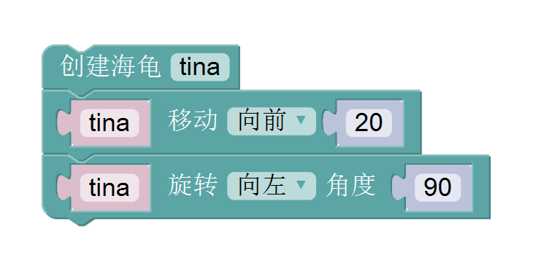
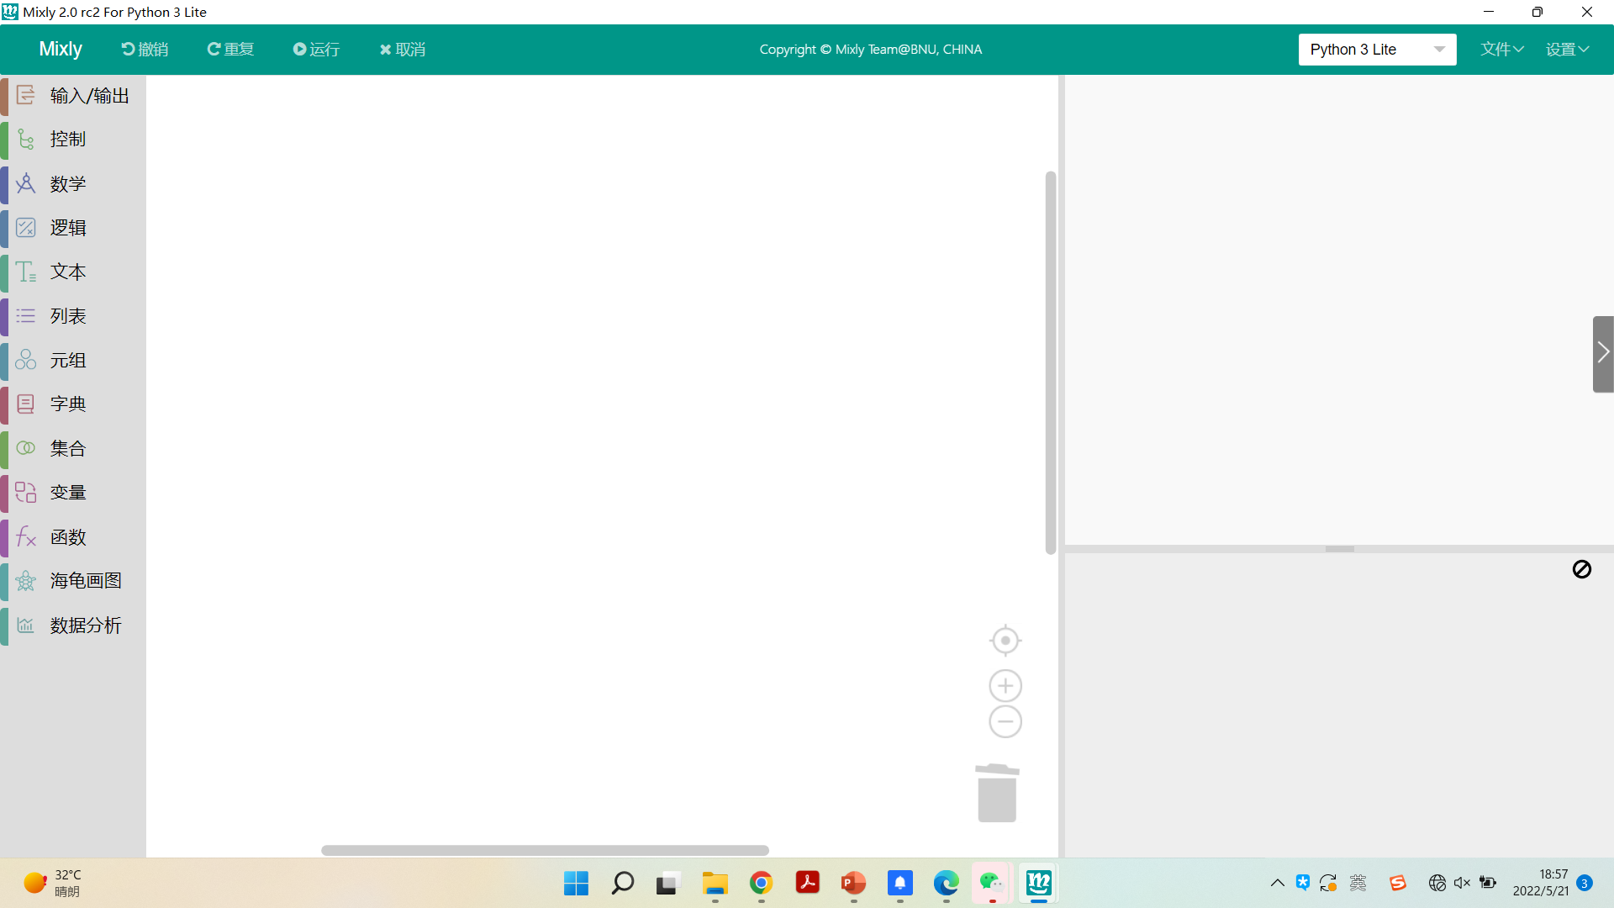
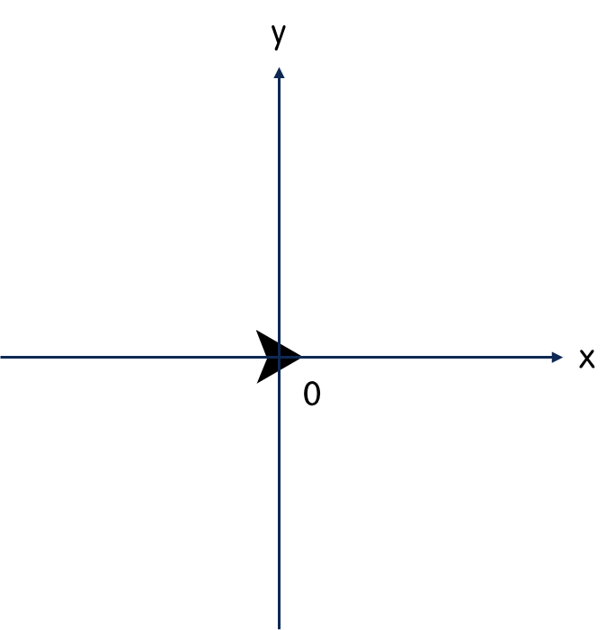
01运动的小海龟
任务1-1
海龟画图初体验
知识讲解
创建小海龟并命名
尝试控制海龟进行移动
画布及其坐标
海龟画图的过程是在画布上进行的。执行创建海龟这一代码块时，默认海龟位置为画布的正中心，坐标为(0,0)。海龟默认样式为箭头形状，默认朝向为向右（x轴正方向）。
程序编写
Notes:
1、画线
2、画面

Slide 16
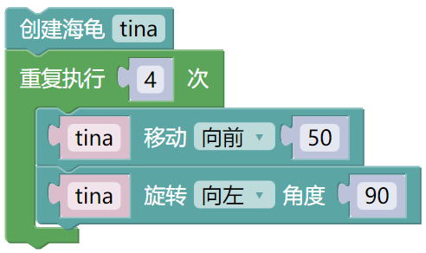
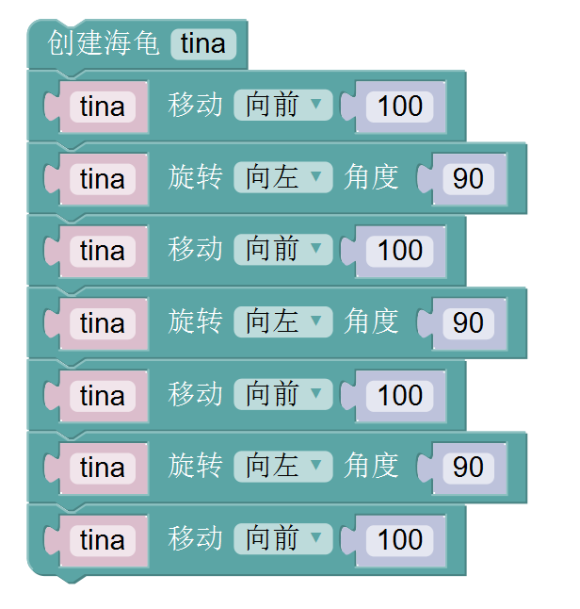
01运动的小海龟
任务1-2
绘制四边形
控制小海龟绘制一个正方形
是否有办法能简化代码呢
程序编写

Slide 17
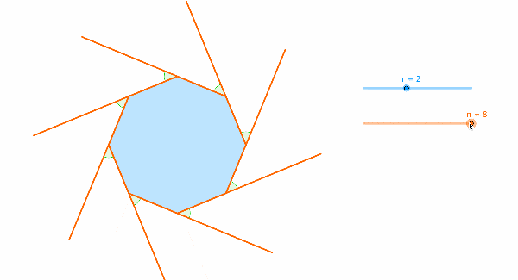
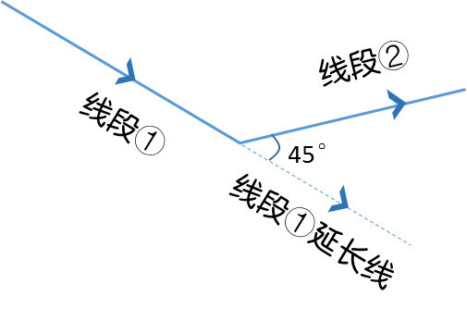
01运动的小海龟
知识讲解
任务1-3
绘制正多边形
画笔旋转角度
画笔旋转方向具体表现为左转或右转指定角度。由于画笔的默认朝向是x轴正方向，而在实际绘图时，通常需要改变画笔方向。
控制小海龟控制一个正五边形、正六边形
如何绘制一个正n边形
如何绘制一个圆

Slide 18
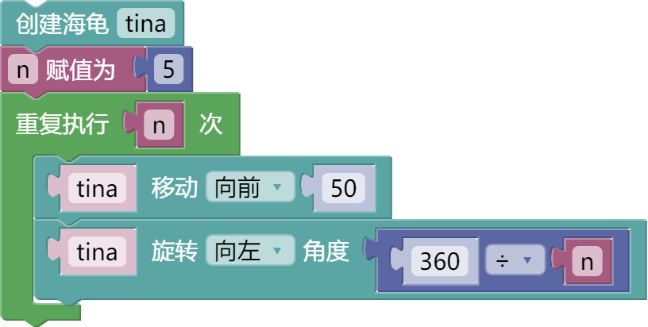
01运动的小海龟
知识讲解
知识讲解
任务1-3
绘制正多边形
变量
变量，顾名思义，是一些内容可变的量，与常量相对。
变量就像一个盒子，盒子可以装入一些东西，变量可以储存一些值（数字、字符串等等），盒子的名称就是变量名。
控制小海龟控制一个正五边形、正六边形
如何绘制一个正n边形
如何绘制一个圆
程序编写
变量命名规则：
变量名只能包含字母、数字和下划线。
变量名可以字母或下划线开头，但不能以数字开头。
变量名不能包含空格，但可使用下划线来分隔其中的单词。
不要将Python关键字和函数名用作变量名。
变量名应既简短又具有描述性。
慎用小写字母l和大写字母O。
Notes:
对计算机而言，变量的名称无关紧要；对程序员而言，需要频繁阅读代码，用变量名去思考程序逻辑
变量命名规则：
变量名只能包含字母、数字和下划线。
变量名可以字母或下划线开头，但不能以数字开头。
变量名不能包含空格，但可使用下划线来分隔其中的单词。
不要将Python关键字和函数名用作变量名，即不要使用Python保留用于特殊用途的单词，如print。
变量名应既简短又具有描述性。例如，name比n好，student_name比s_n好，name_length比length_of_persons_name好。
慎用小写字母l和大写字母O，因给他们可能被人错看成数字1和0；

Slide 19
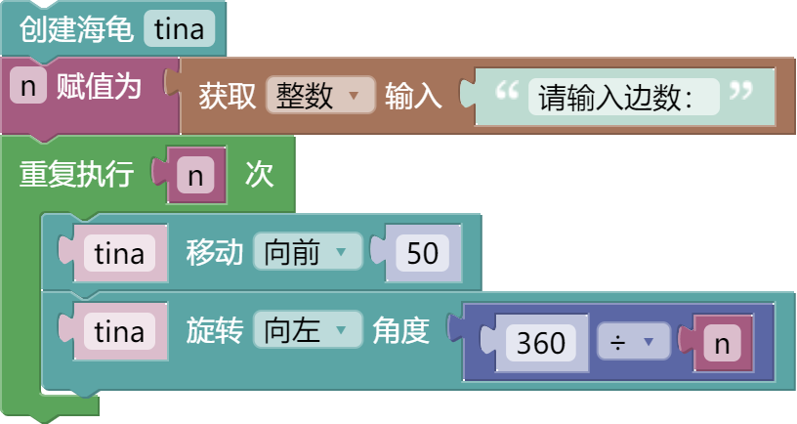

01运动的小海龟
任务1-3
绘制正多边形
控制小海龟控制一个正五边形、正六边形
如何绘制一个正n边形
如何绘制一个圆
程序编写
n是一个变量
Notes:
Input：加强与用户的交互
绘制效果出现的问题：图太大，容易跑出屏幕（要怎么解决？留待后面~）

Slide 20
案例 02
多彩的小海龟
知识要点
海龟画笔颜色设置

Slide 21


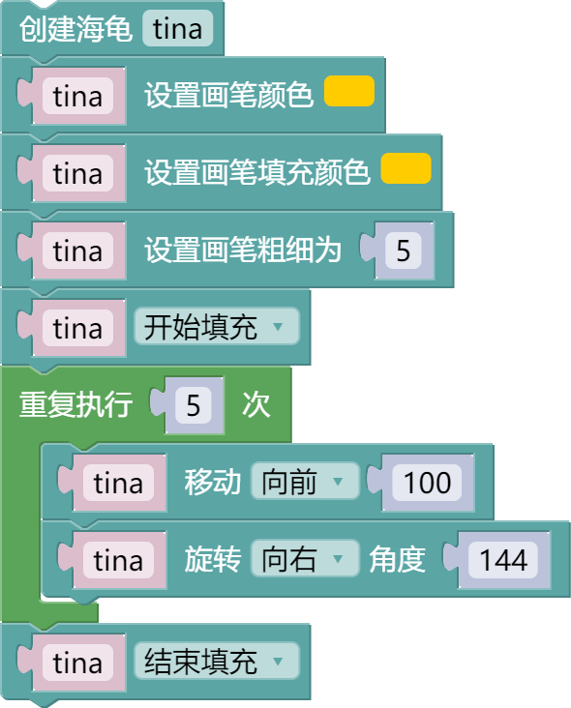
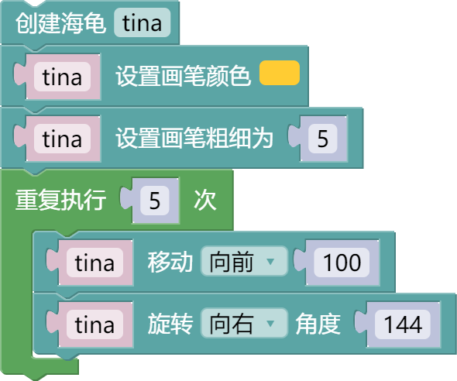
02多彩的小海龟
任务2-1
绘制五角形
控制小海龟绘制一个黄色的五角星
如果想要一个实心的五角星呢
程序编写
Notes:
1、跟画正多边形的方法是一样的，不同在于旋转角度的变化（从上面这条水平线段出发（好确定旋转角度），直接给出每次的拐角144度）
2、填充颜色的使用：设置颜色——开始填充——结束填充

Slide 22

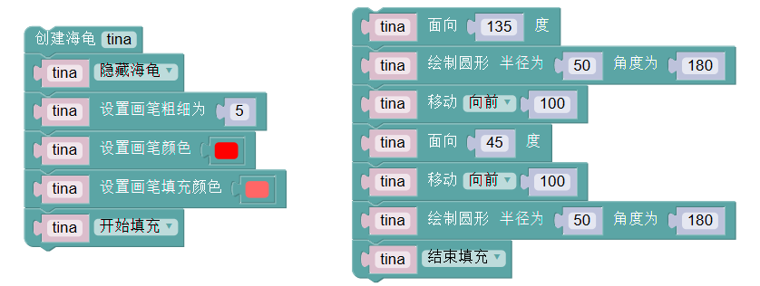
02多彩的小海龟
任务2-2
绘制红心
知识讲解
绘制如图所示的的红心图案
顺序结构
程序逐条书写，执行过程由上到下逐步执行，这样的结构称为顺序结构。
程序编写
Notes:
建议略讲或展示
从上面凹点出发，向左画半圆，再依次画完
体现图形的分解思路

Slide 23
案例 03
神奇的螺旋线
知识要点
循环控制
列表

Slide 24


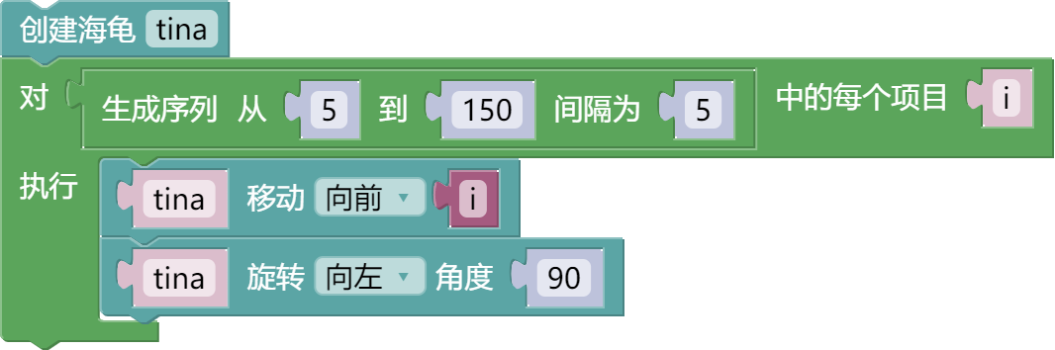
03神奇的螺旋线
任务3-1
绘制螺旋线
知识讲解
控制小海龟绘制如图所示的方形螺旋线。
如果是圆形的螺旋线呢？
生成序列
包含若干个按一定顺序排列的元素，可通过索引来访问的一种数据结构称为序列。
程序编写
[5,10,15,……140,145]
for循环
能够实现重复执行某些操作的结构称为循环结构。for循环可以对一个序列中的每个元素都执行相同的操作，序列中被访问到的值会依次赋值给i，i是一个不断变化的值。
Notes:
思考：直接使用“重复满足X次”能够解决问题吗？
知识点：for循环（左闭右开，效果不明显，铺垫一下）
1、正方形螺旋线中每条线段的特点是什么？（长度均匀增加（可以简化为每次增加的长度为最内层的线段长度），每画完一条，旋转90°）
均匀变化、重复操作，可以通过for循环来实现
2、边长均匀增加——半径均匀变化

Slide 25
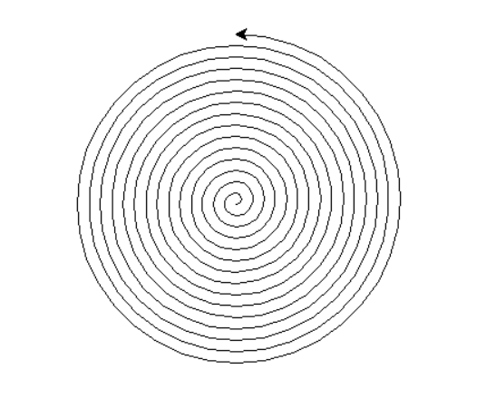
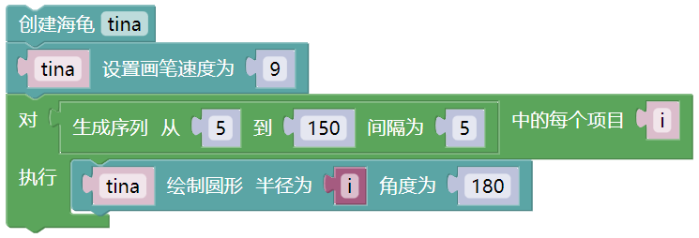
03神奇的螺旋线
任务3-1
绘制螺旋线
控制小海龟绘制如图所示的方形螺旋线。
如果是圆形的螺旋线呢？
程序编写
Notes:
画笔速度：0-9,1最慢，1-9速度增加，0最快，极限速度

Slide 26

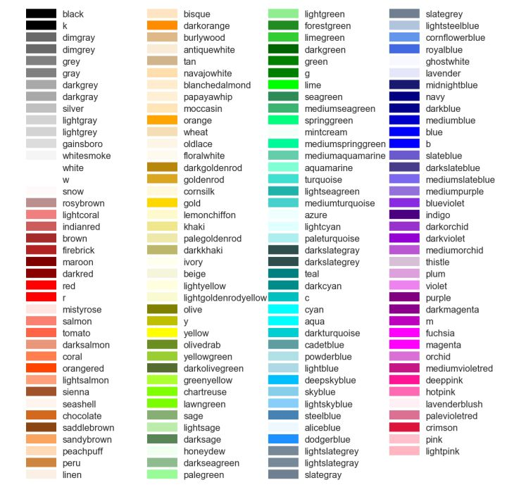
03神奇的螺旋线
任务3-2
绘制彩色螺旋线
控制小海龟绘制如图所示的彩色螺旋线
小贴士：海龟画图的颜色设置
海龟画图模块中，颜色设置有不同方法：(1)通过色带上的颜色名称如“red”“green”来设置，(2)通过设置r、g、b三个颜色通道来设置,(3)十六进制颜色码。
如红色：red,（255,0,0）,#FF0000。
Notes:
颜色分析：海龟画图支持设置画笔颜色的三种方法
由现象推原因：螺旋线从darkblue开始，即从color列表中的第2个元素开始，该元素是color中的第1项，这意味着列表中元素的索引是从0开始的

Slide 27
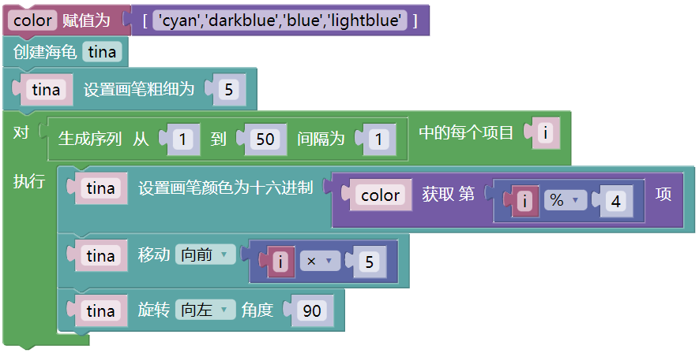
03神奇的螺旋线
任务3-2
绘制彩色螺旋线
控制小海龟绘制如图所示的彩色螺旋线
程序编写
取余%：两数相除，返回余数
Notes:
颜色分析：海龟画图支持设置画笔颜色的三种方法
由现象推原因：螺旋线从darkblue开始，即从color列表中的第2个元素开始，该元素是color中的第1项，这意味着列表中元素的索引是从0开始的

Slide 28
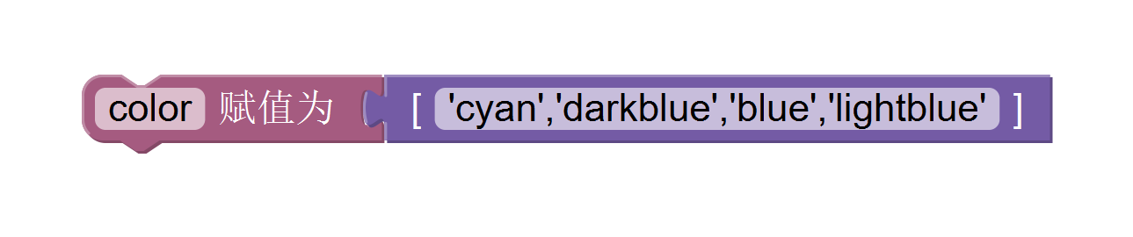
03神奇的螺旋线
知识讲解
列表
列表是Python中的一种数据类型，属于一个序列，其中可以储存多个其他数据。
列表中的项目支持增加、删除、修改、获取等操作。
列表第0项
列表第1项
列表第2项
列表第3项
color是一个变量，内容是一个列表
一个变量，长度为4，每一项都是一个字符串
Notes:
如果把变量看做一个存放数据的盒子，那么列表就是一个集中存放数据的储物架，储物架上有序排列着很多格子，格子中存放着不同类型的数据。
例：information=[“xiaoming’,’18’,’Beijing’,’65.5’]]

Slide 29
案例 04
奥运五环
知识要点
画笔控制
函数

Slide 30
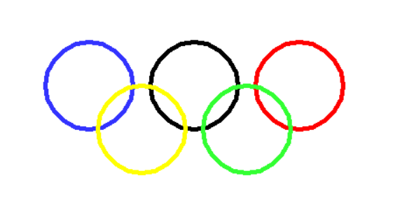
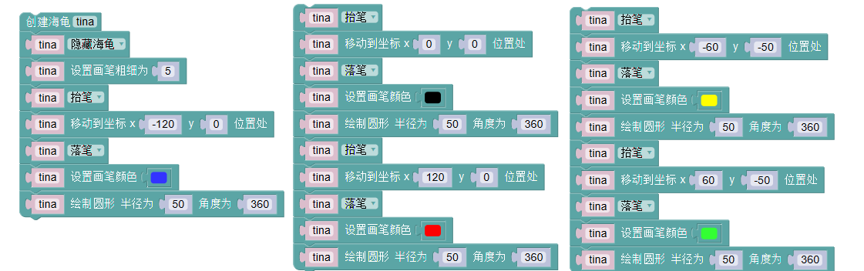





04奥运五环
y
任务4-1
绘制奥运五环
控制小海龟绘制奥运五环
是否可以简化代码呢
$$(−120,0)$$
$$(0,0)$$
$$(120,0)$$
x
$$(−60,−50)$$
$$(60,−50)$$
程序编写
Notes:
可以先画一个圈，看到需要很多类似的画笔操作，直接引出函数

Slide 31
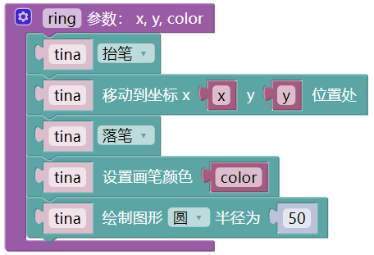

04奥运五环
知识讲解
函数
函数是预先设置好的，可重复使用的，用来实现特定功能的代码片段
函数的使用包括定义函数和调用函数两个部分（注意和数学上的函数进行区分）
定义函数的名称
设置函数的参数
本次函数调用时各个参数的值
调用函数
定义函数

Slide 32
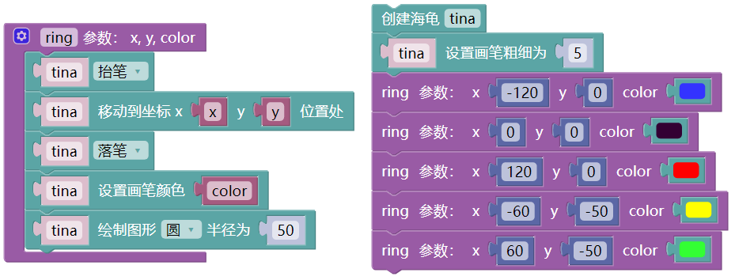
04奥运五环
任务4-1
绘制奥运五环
控制小海龟绘制奥运五环
是否可以简化代码呢
程序编写
Notes:
可补充案例：圆环、糖葫芦（只做演示，不作讲解）

Slide 33
综合案例
汉诺塔
知识要点
递归

Slide 34
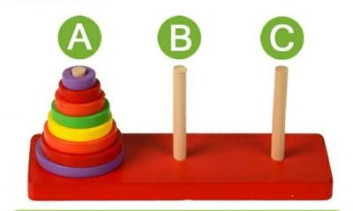
05经典算法
任务
实现汉诺塔算法
故事背景：汉诺塔
法国数学家爱德华·卢卡斯曾编写过一个印度的古老传说：在世界中心贝拿勒斯（在印度北部）的圣庙里，一块黄铜板上插着三根宝石针。印度教的主神梵天在创造世界的时候，在其中一根针上从下到上地穿好了由大到小的64片金片，这就是所谓的汉诺塔。不论白天黑夜，总有一个僧侣在按照下面的法则移动这些金片：一次只移动一片，不管在哪根针上，小片必须在大片上面。僧侣们预言，当所有的金片都从梵天穿好的那根针上移到另外一根针上时，世界就将在一声霹雳中消灭，而梵塔、庙宇和众生也都将同归于尽。
后来人们根据这个传说制作出了汉诺塔玩具，其游戏规则如下：在一个底座上立有A、B、C三根相邻的柱子，在A柱上串放着若干大小不等的带孔圆盘，大的在下，小的在上。游戏的目标是把所有圆盘从A柱移到C柱，要求：①每次只能移动一个圆盘；②小圆盘只能放在大圆盘上，大圆盘不能放在小圆盘上。

Slide 35
05经典算法
任务
实现汉诺塔算法
n = 1
1 | A→C
1
A柱
B柱
C柱

Slide 36
05经典算法
任务
实现汉诺塔算法
n = 2
1 | A→B
2 | A→C
1 | B→C
1
2
1
A柱
B柱
C柱

Slide 37
05经典算法
任务
实现汉诺塔算法
1
2
3
A柱
B柱
C柱

Slide 38
05经典算法
n = 3
箱子 | A→B
3 | A→C
箱子 | B→C
任务
实现汉诺塔算法
1
2
3
A柱
B柱
C柱
Notes:
把1、2看做一个箱子

Slide 39
05经典算法
任务
实现汉诺塔算法
n = 3
1 | A→C
2 | A→B
1 | C→B
3 | A→C
1 | B→A
2 | B→C
1 | A→C
A柱
B柱
C柱

Slide 40
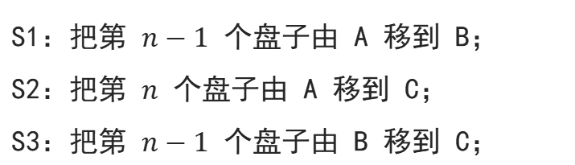
05经典算法
任务
实现汉诺塔算法
n = 2
1 | A→B
2 | A→C
1 | B→C
n = 3
箱子 | A→B
3 | A→C
箱子 | B→C
n = 4
箱子 | A→B
4 | A→C
箱子 | B→C
……
注：起始柱、目标柱、中介柱
S1：把第 $n−1$ 个盘子由 A 移到 B；
S2：把第 $n$ 个盘子由 A 移到 C；
S3：把第 $n−1$ 个盘子由 B 移到 C；
n - 1
n
Notes:
n,n-1,三步图形化出来

Slide 41
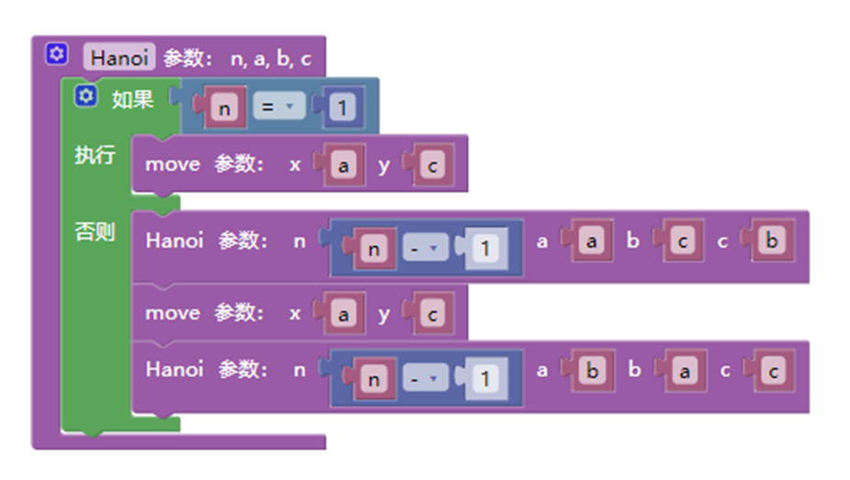
综合案例-汉诺塔
知识讲解
任务
实现汉诺塔算法
递归
一个函数或子程序，是由自身所定义或调用的，就称为递归。递归至少要满足2个条件：一个可以反复执行的递归过程；一个可以离开递归执行过程的出口。
完善代码，实现五层汉诺塔移动过程
借助案例，理解递归的思想
核心代码
由a移动到c
由a经由c移动到b
由b经由a移动到c
Notes:
建议先观看效果，对画笔内容略讲，核心是实现过程以及递归思想
Hanoi函数可以考虑让老师们现场编写

Slide 42
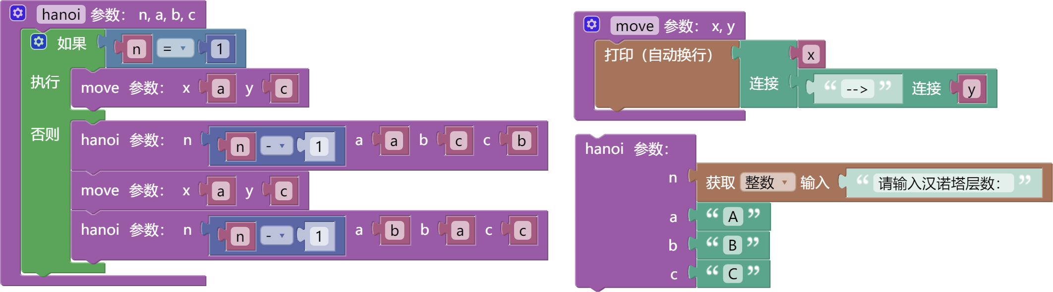
综合案例-汉诺塔
任务
实现汉诺塔算法
完善代码，实现五层汉诺塔移动过程
借助案例，理解递归的思想
简易程序
注：海龟画图呈现的演示可见源代码1-5汉诺塔。
Notes:
建议先观看效果，对画笔内容略讲，核心是实现过程以及递归思想
Hanoi函数可以考虑让老师们现场编写

Slide 43
主题2
“计算之美”走进程序

Slide 44
案例来源
信息科技课标：身边的算法（第三年段）
包含“算法的描述”“算法的执行”“算法的效率”三部分内容。
教学提示
（1）从学生的生活体验或《九章算术》等典籍中的适当问题出发，将算法学习的要点贯穿问题求解的过程，让学生在不同算法的具体讨论中养成算法思维，避免空洞地讲授抽象概念。
例如，猜数字游戏、物品分类、信息加密、韩信点兵、鸡兔同笼、投票选举、莫尔斯电码的翻译等，都是学生熟悉的内容。从讨论这些问题开始引入算法，学生便会形成自然的认知关联。也可以从智能家居、智能玩具等背景中提取算法问题作为教学实例。

Slide 45
案例 01
猜数字游戏
知识要点
随机数
数据类型
While循环
条件判断、逻辑比较

Slide 46
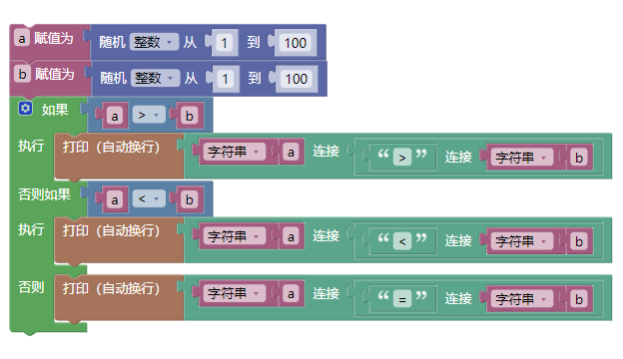
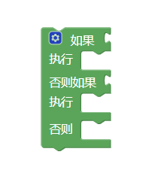
01猜数字游戏
任务1-1
随机数比大小
知识讲解
随机生成两个100以内的正整数比较大小
多次运行程序，体验随机数的效果
条件判断
Python条件语句是通过是否满足对应条件来决定执行的代码块。”否则”为可选语句，当需要在条件不成立时执行内容则可以执行相关语句。
程序编写
利用这里的齿轮可以对模块进行重构

Slide 47






01猜数字游戏
知识讲解
数据类型
Python中的数据可以有多种类型，某些方法的参数必须是指定的数据类型，否则将引发报错
Python有六个标准的数据类型：
  Numbers（数字）
  String（字符串）
  List（列表）
  Tuple（元组）
  Set（集合）
  Dictionary（字典）

Slide 48
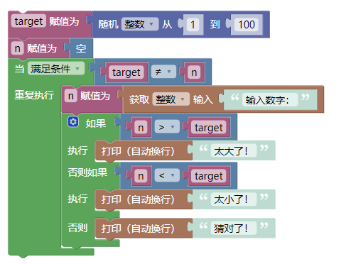
01猜数字游戏
任务1-2
猜数字游戏初级版
知识讲解
随机生成100以内的正整数
用户通过键盘输入进行猜测，程序给予反馈，直至猜对
while循环
Python中的另一种循环语句，即在满足条件的情况下，重复执行某段程序。
满足循环条件时，运行一次下方的代码段。代码段运行完毕后，再次判断是否满足上面的条件。条件满足则再次运行代码段，否则跳出循环。
程序编写
当此处的条件满足时，运行一次下方的代码段
Notes:
解释
1.在没有“n赋值为空”和“重复满足条件”的情况下，猜1次结束，无论结果如何；
2.没有“n赋值为空”，有“重复满足条件为真”，会一直猜，即使猜对还会继续猜；
3.有“n赋值为空“和外层“重复满足 target≠n”，保证可以重复多次去猜，直到猜中；
4.整个程序后面打印出来随机数字（位置在哪）

Slide 49
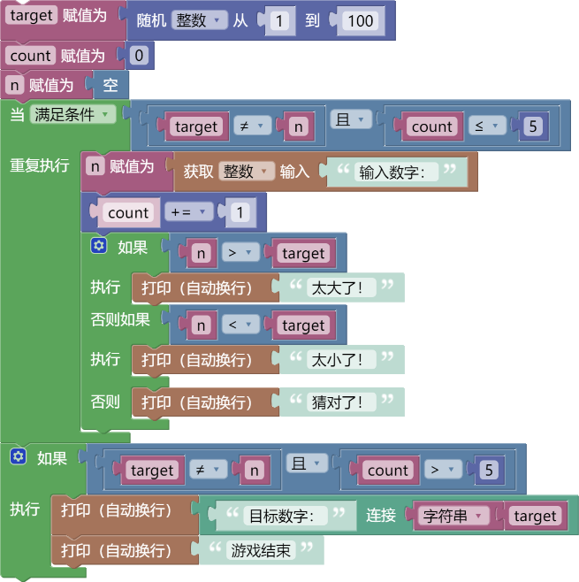
01猜数字游戏
任务1-2
猜数字游戏进阶版
知识讲解
随机生成100以内的正整数
用户通过键盘输入进行猜测，程序给予反馈，直至猜对
能否对猜测次数进行限制？
逻辑运算
Python中的逻辑运算符，包括”且”、”或”、”非”三种
连接的两个条件均为真，”且”运算的结果才是真
程序编写
Notes:
两种方法：
Count+=1
Count=count+1
Count≤5，猜6次；count＜5，猜5次

Slide 50
案例 02
凯撒加密
知识要点
字符串

Slide 51
02凯撒加密
任务2
凯撒加密
接收用户输入明文及移动位数，生成凯撒加密的密文
小贴士：凯撒加密
在密码学中，恺撒密码是一种最简单且最广为人知的加密技术。它是一种替换加密的技术，明文中的所有字母都在字母表上向后（或向前）按照一个固定数目进行偏移后被替换成密文。例如：
明文密码：mixly
加密规则：向后位移2位
加密密码：okzna
Notes:
由使用列表，到使用ASCII码，说明元素的顺序性，放一张ASCII码（小写字母部分，说明数值的连续性）
ASCII (American Standard Code for Information Interchange): 美国信息交换标准代码是基于拉丁字母的一套电脑编码系统，主要用于显示现代英语和其他西欧语言。小写26个英文字母由a到z对应的ASCII码值由97到122；大写26个英文字母由A到Z对应的ASCII码值由65到90。

Slide 52
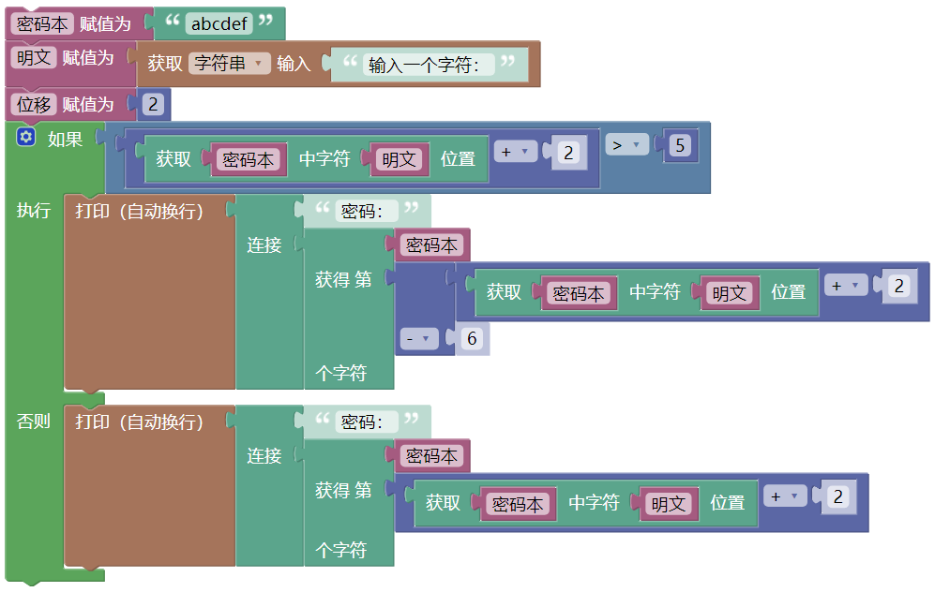
02凯撒加密
简单版（一个字母的加密）
密码本：abcdef
输入明文：b
位移值：2
加密密码：d
任务2-1
凯撒加密简单版
接收用户输入一位明文密码及移动位数，生成凯撒加密的密文
程序编写
如果要输入多位密码呢？
Notes:
“密码本”用字符串

Slide 53
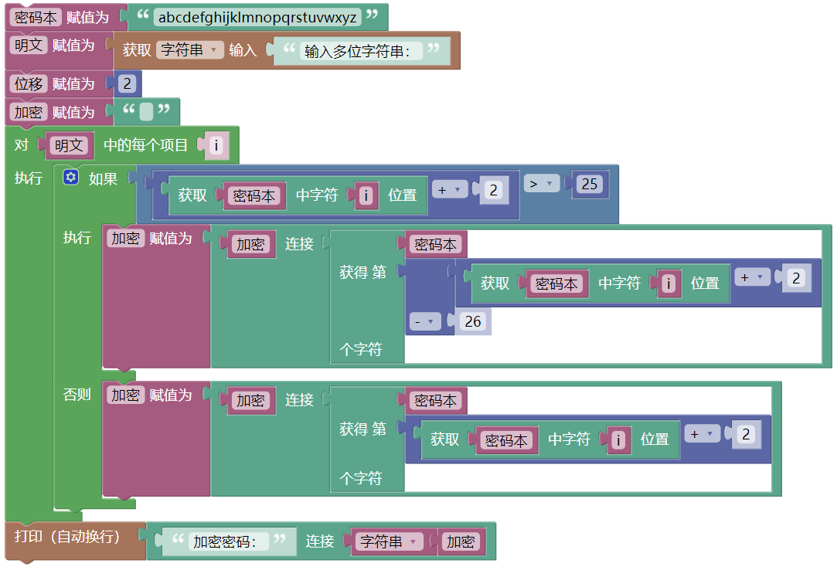
02凯撒加密
多位密码加密：
明文密码：mixly
加密规则：向后位移2位
加密密码：okzna
任务2-2
凯撒加密
接收用户输入明文及移动位数，生成凯撒加密的密文
程序编写
Notes:
密码本，字符串列表：abcdefghijklmnopqrstuvwxyz
“加密”改为空字符串

Slide 54
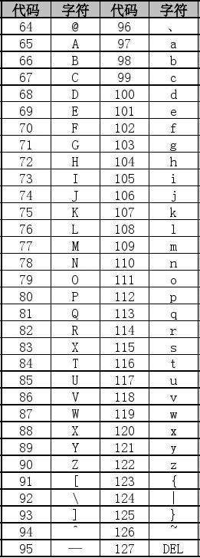
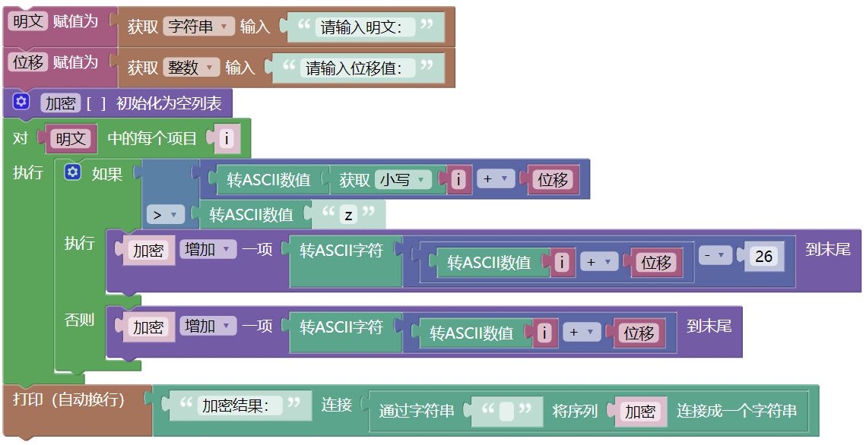
02凯撒加密
任务2-2
凯撒加密
接收用户输入明文及移动位数，生成凯撒加密的密文
程序编写
ASCII码是基于拉丁字母的一套编码系统，用于显示现代英文和西欧语言。ASCII 编码表中，小写26个英文字母由a到z对应的ASCII数值由97到122；大写26个英文字母由A到Z对应的ASCII数值由65到90。26个英文字母的连续排列以及字符和码值的一一对应，为我们提供了一种默认的密码本。
Notes:
“加密”改为空字符串

Slide 55
案例 03
垃圾分类
知识要点
元组
复杂条件判断
Notes:
课标：物品分类

Slide 56
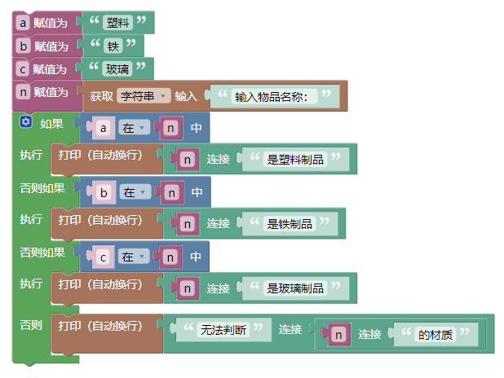
03垃圾分类
任务3-1
材质判断
知识讲解
根据物品名称初步判断其材质
成员运算符in
有时候在执行一些操作之前，必须要检查某序列中是否存在指定值，该方法在Mixly中体现为“……在……中”。
程序编写

Slide 57
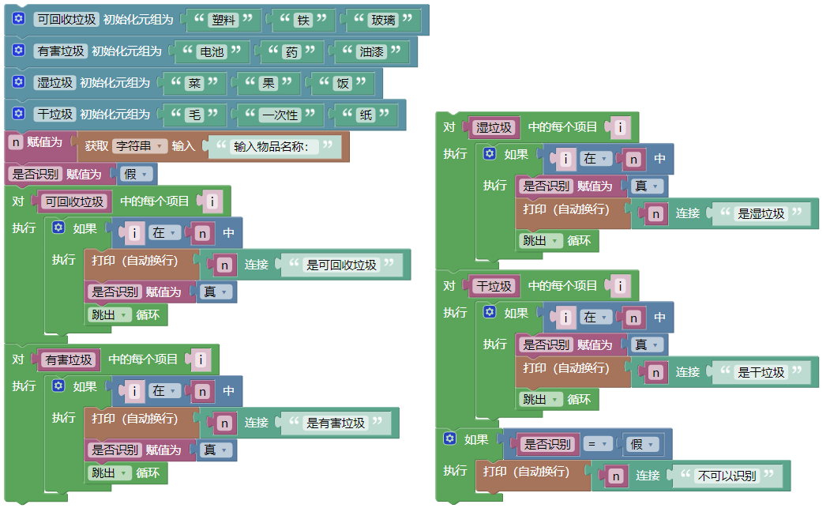
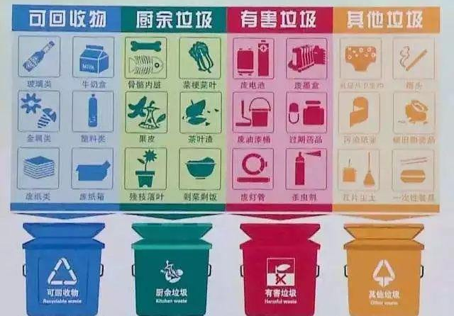
03垃圾分类
任务3-2
建议垃圾分类
根据物品名称为其进行垃圾分类
程序编写
这个程序可以简化吗？
Notes:
专家系统=知识库+推理机
智能音箱猜人物（提供多个yes or no的问题）
本案例是根据字面意思来进行垃圾分类的

Slide 58
03垃圾分类
知识讲解
元组
元组是Python中的一种数据类型，属于一个序列，其中可以储存多个其他数据
与列表相比，元组一经创建，其中的项目不可进行更改。
元组第0项
元组第1项
元组第2项
recyclable是一个变量，内容是一个元组
元组长度为3，每一项都是一个字符串

Slide 59
案例 04
投票选举
知识要点
字典

Slide 60
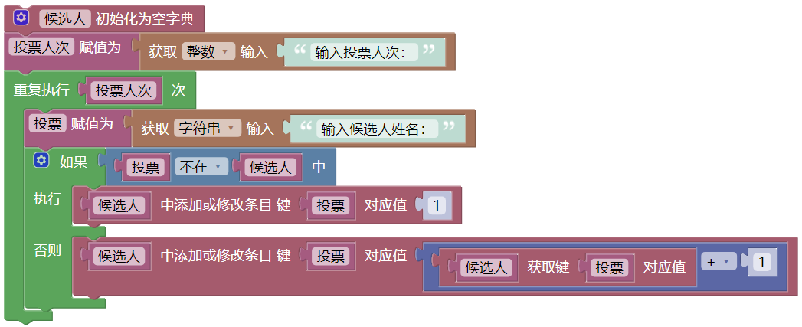

04投票选举
输入样例：
请输入总票数：15
请输入投票情况：李华,王明,李华,张三,李华,王明,王明,张三,李华,李华,王明,李华,李华,张三,王明
输出格式：
得票情况：
李华：7
王明：5
张三：3
李华竞选成功！
任务4-1
投票选举
接收用户输入的总票数及投票信息，自动统计得出选举结果
程序编写
Notes:
输入样例：
15
李华,王明,李华,张三,李华,王明,王明,张三,李华,李华,王明,李华,李华,张三,王明
左侧for循环：模拟唱票；右侧for循环：计票（统计所有，并得出最高票）

Slide 61

04投票选举
知识讲解
字典
字典是Python中的一种数据类型，是由一组 键-值 的对应关系构成的集合，它是无序的。
一个字典中的键必须是互不相同的，且必须是不可变的数据类型（数字、字符串、元组等）。与键相关联的值可以是数字、字符串、列表乃至字典。
字典的键
mydict是一个变量，内容是一个字典
字典长度为3，每一项由键-值的对应关系构成

Slide 62
案例 05
经典算法
知识要点
穷举法

Slide 63
05经典算法
任务5-1
鸡兔同笼
编写程序，解决经典的鸡兔同笼问题
小贴士：鸡兔同笼
“鸡兔同笼”问题出自我国古代数学著作《孙子算经》，现已成为小学奥数的经典题目。该问题的算法很多，《孙子算经》记载了一种“砍足法”，即只要做一次除法和一次减法，就可以算出鸡和兔子的数量。解法用公式表示为：
兔数=脚数÷2-头数
鸡数=头数-兔数

Slide 64

05经典算法
任务5-1
鸡兔同笼
问题描述：
今有若干只鸡和兔子关在同一个笼子里，从上面数，有35个头；从下面数，有94只脚。问笼子里各有几只鸡和兔子？
编写程序，解决经典的鸡兔同笼问题
程序编写
砍足法

Slide 65

05经典算法
任务5-1
鸡兔同笼
输入样例：
请输入头的总数：15
请输入脚的总数：36
编写程序，解决经典的鸡兔同笼问题
如何对用户输入的合法性进行判断？
程序编写
根据极限情况和生活实际判断合法性
砍足法

Slide 66

05经典算法
任务5-1
鸡兔同笼
编写程序，解决经典的鸡兔同笼问题
如何对用户输入的合法性进行判断？
比较数学方法与编程方法（穷举法）的不同
程序编写

Slide 67
05经典算法
任务5-2
韩信点兵
编写程序，解决经典的韩信点兵问题
小贴士：韩信点兵
在《孙子算经》中有一道称为“物不知数”的算术题——“今有物不知其数，三三数之剩二，五五数之剩三，七七数之剩二，问物几何？”此题被认为是“韩信点兵”问题的出处。
相传楚汉争霸的一次战争中，韩信率军1500人，交战后死伤约四五百人，敌人再次来袭，韩信点兵迎敌。他命令士兵3人站成一排，多出2人；接着命令士兵5人站成一排，多出3人；再命令士兵7人站成一排，多出2人。就这样点兵完毕，韩信准确报出汉军人数。
快速算法：
三人同行七十稀（把除以3的余数乘以70），五树梅花二十一（把除以5的余数乘以21），
七子团圆正半月（把除以7的余数乘以15），除百零五便得知（把以上三个数字相加再减去几个105）

Slide 68


05经典算法
任务5-2
韩信点兵
编写程序，解决经典的韩信点兵问题
如何对用户输入的合法性进行判断？
比较数学方法与编程方法（穷举法）的不同
程序编写

Slide 69
05经典算法
知识讲解
穷举法
穷举法也称枚举法，其基本思想是：根据所要解决问题的部分条件确定答案的大致范围，并在选定范围内列举出所有可能的方案，并逐一进行验证。若某个方案验证符合题目的全部条件，则视为本问题的一个解；若全部方案验证后都不符合题目的全部条件，则本问题无解。
穷举法的好处在于算法简单，缺点在于运行速度慢。
Notes:
少想多算（假想每次运算的需要的时间是一定的）

Slide 70
主题3
“控制之简”感受开源硬件

Slide 71

走进开源硬件

Slide 72

注意事项
○ 初始化固件插控制板时需按住 B1 按钮，完成后按 reset 重新进入编程模式
○ 确保计算机中已安装驱动
○ 上传程序卡住，不要短时间内多次重复上传，按 reset 键后再次尝试

Slide 73
案例 01
比心米思齐
知识要点
滚动显示、字符串（数据类型）
屏幕显示、图形、延时、重复满足条件（永真循环）

Slide 74


01 比心米思齐
任务1-1
滚动显示“Hello Mixly!”
任务1-2
显示图像“HEART”
程序编写
程序编写
【滚动显示字符串】内只能嵌入字符串！
如何显示大心小心交替显示的效果呢？

Slide 75

01 比心米思齐
任务1-3
加入大小爱心切换的动画效果
知识讲解
程序编写
延时
保持主控板当前状态若干秒。
是否增加“重复满足条件”会有什么不同效果？

Slide 76
案例 02
心情晴雨表
知识要点
条件结构、按钮按下、重复满足条件在交互中的作用
条件结构进阶(如果-否则)、按钮按着
逻辑运算

Slide 77


02 心情晴雨表
任务2-1
按B1，显示HAPPY；按B2，显示SAD
知识讲解
程序编写
永真循环
程序执行速度快，瞬间！
没有循环只执行一次，来不及检测！
含有「交互」的程序通常都要加！
语句1→语句2→语句3→语句1……
为何“非它不可”？

Slide 78

02 心情晴雨表
任务2-2
在此基础上，不按按钮显示问号
知识讲解
程序编写
条件结构
在程序设计中，有时需要根据某些条件是否成立来决定语句流程的走向，这种结构被称为条件结构。条件结构也称为“选择结构”或“分支结构”。
开始
条件表达式
否
程序有什么问题？
是
语句块1
语句块2

Slide 79

02 心情晴雨表
任务2-2
在此基础上，不按按钮显示问号
知识讲解
程序编写
多分支条件结构
适用于“N选1”条件判断。一个多分支条件结构中的多个语句块，有且只有一个被执行。
体会“被按下”与“被按着”的区别。
开始
否
条件表达式1
是
否
条件表达式2
语句块1
是
否
条件表达式3
语句块2
是
语句块3
语句块4

Slide 80

02 心情晴雨表
任务2-3
B1、B2同时按，显示SMILE
知识讲解
程序编写
多分支条件结构(续)
多分支结构，几个分支之间是具有逻辑关系的，不能随意颠倒顺序。若多个条件有包含关系，苛刻的条件排在前面。
开始
否
条件表达式1
是
否
条件表达式2
语句块1
是
否
条件表达式3
语句块2
是
语句块3
语句块4

Slide 81
案例 03
神奇的按钮
知识要点
输入与输出的对应关系
按钮按着与按下的区别、 LED亮度调节
变量、逻辑且

Slide 82

03 神奇的按钮
任务3-1
按钮指示灯（按着亮，抬起灭）
知识讲解
程序编写
按钮“按着”
板载6个按钮：A1~A4；B1~B2。
按钮“按着”代表按钮按着的“状态”，通常是“一段时间”。
程序能否优化？

Slide 83

03 神奇的按钮
任务3-1
按钮指示灯（按着亮，抬起灭）
程序编写
二进制 | 电路 | 电平 | 逻辑 | 数字 |  | *灯 | *按钮 | ……
1 | 通 | 高 | 真 | 1(非0) |  | 亮 | 按下 | ……
0 | 断 | 低 | 假 | 0 |  | 灭 | 抬起 | ……
* 具体设备具体分析，只代表当前板卡板载元件情况

Slide 84

03 神奇的按钮
任务3-2
按钮控制灯（一个按钮控制一盏灯亮灭）
知识讲解
程序编写
按钮“按下”
按钮“按下”代表按钮按下的“一刻”，通常是“一个时间点”。

Slide 85

03 神奇的按钮
任务3-3
按钮控制灯（一个按钮控制两盏灯）
知识讲解
按下B1按钮1次，L1亮；
按下B1按钮2次，L1和L2均亮；
按下B1按钮3次，L1和L2均灭。
程序编写
变量
变量就是“盒子”，可以帮助我们储存后续程序中还需要的值。

Slide 86
案例 04
拍手开关
知识要点
串口打印
声音传感器
函数
Notes:
传感器：红外传感器 触摸传感器 声音传感器 光线传感器 温度传感器 加速度传感器

Slide 87


04 拍手开关
任务4-1
串口打印声音传感器的值
知识讲解
程序编写
声音传感器
16位采样模拟输入，取值范围0~65535。
串口打印
“打印”的内容可以通过“串口监视器”查看。
注意：不加停顿地重复获取某个传感器的值或进行串口打印，容易导致板子或计算机卡住，因此注意加延时。

Slide 88

04 拍手开关
任务4-2
拍手开关LED版
知识讲解
程序编写
变量的使用技巧
使用变量存储结果，可以使“打印”的和“接受判断”的为同一个值。
程序的设计技巧
“拍手”动作的特殊性为程序设计提供了“投机取巧”的可能。

Slide 89

04 拍手开关
任务4-3
拍手开关点阵屏版
知识讲解
程序编写
函数的作用
提高应用的模块性和代码的重复利用率。
函数定义与调用
定义一个函数只是给了函数一个名称，指定了函数里包含的参数和代码块结构。函数需要调用才能真正被执行。

Slide 90


04 拍手开关
任务4-4
拍手开关RGB版
知识讲解
程序编写
含有参数的函数
（必备）参数须以正确的顺序传入函数。调用时的数量必须和声明时的一样。
增删改
参数

Slide 91
案例 05
智能楼道灯
知识要点
打印多个值
打印格式化字符串
光线传感器

Slide 92


05 智能楼道灯
任务5-1
同步打印两个传感器数据的方式
知识讲解
程序编写
打印多个值
打印（print()函数）可以传入多个参数，用来打印多个值。

Slide 93


05 智能楼道灯
任务5-1
同步打印两个传感器数据的方式
知识讲解
程序编写
打印格式化字符串
格式化字符串在实际应用中可以方便地连结描述信息与参数。

Slide 94

05 智能楼道灯
任务5-2
智能楼道灯
程序编写

Slide 95

05 智能楼道灯
任务5-3
亮度智能变化
程序编写
Notes:
映射 定义域的值在值域里有一一对应的关系

Slide 96
综合案例
互动交通灯
知识要点
顺序结构
伪多线程事件的单线程模拟

Slide 97
综合案例：互动交通灯
设计一个创意交通信号灯，可以包括但不限于以下功能：
红绿切换
按按钮变灯
单向行人
信号灯
双向行人
信号灯
双向人/车
信号灯
点阵屏
读秒
人行横道
信号灯
……
红黄绿切换

Slide 98

综合案例：互动交通灯
单向行人信号灯
双向行人信号灯
双向人/车信号灯
点阵屏读秒
人行横道信号灯
……

Slide 99

优秀作业展示1

Slide 100

优秀作业展示2

Slide 101
主题4
“传感之道”互动游戏探索

Slide 102
案例 01
互动平衡仪
知识要点
加速度传感器
Notes:
板子倾斜有变化

Slide 103


01 互动平衡仪
任务1-1
加速度传感器测试
知识讲解
程序编写
重力加速度传感器
加速度传感器可以检测到开发板在三个方向上的加速度（x,y,z）,每个方向的取值范围基本在[-1,1]。

Slide 104

01 互动平衡仪
任务1-2
一行中某一个亮点的滚动
程序编写
点亮新的点之前，要把之前的亮点灭掉。
Notes:
左正右负
-0.1~0.1之间默认水平状态

Slide 105


01 互动平衡仪
如何控制两个方向的亮点滚动呢？
任务1-3
一行中某一个亮点的滚动，不出边界
程序编写
Notes:
左倾为正 右倾为负

Slide 106
案例 02
入侵警报器
知识要点
红外接近传感器
sin函数

Slide 107

02 入侵警报器
任务2-1
红外传感器测试
知识讲解
程序编写
红外接近传感器
红外接近传感器是一种以红外线为介质的测量系统，测量范围广，响应时间短，由发射端和接收端两部分构成。
Notes:
表示数字信号

Slide 108



02 入侵警报器
任务2-2
入侵检测，发出警报声
知识讲解
程序编写
sin函数
“sin”代表了一类数学函数——三角函数，如正弦函数y=sin（x）。

Slide 109

02 入侵警报器
任务2-3
人数统计，超过3人之后发出警报
程序编写

Slide 110
案例 03
数字骰子
知识要点
晃动检测
比较运算进阶

Slide 111


03 数字骰子
任务3-1
产生随机数
任务3-2
晃动产生随机数
程序编写
程序编写
产生随机数前，需要初始化随机数

Slide 112

03 数字骰子
任务3-3
数字滚动效果
程序编写

Slide 113

03 数字骰子
任务3-4
点数滚动
程序编写

Slide 114
案例 04
石头剪刀布
知识要点
触摸传感器
元组
逻辑运算的嵌套
互动初步设计

Slide 115


04 剪刀石头布
任务4-2
玩家出拳
程序编写
任务4-1
显示剪刀石头
程序编写

Slide 116
剪刀石头布规则
A（玩家） | B（机器） | 结果
剪刀 | 剪刀
剪刀 | 石头
剪刀 | 布
石头 | 剪刀
石头 | 石头
石头 | 布
布 | 剪刀
布 | 石头
布 | 布

Slide 117

04 剪刀石头布
任务4-3
判断结果
程序编写

Slide 118
综合案例
打地鼠
知识要点
触摸传感器
复杂程序逻辑控制

Slide 119

综合案例：打地鼠
任务Z-1
随机点亮一盏彩灯
程序编写

Slide 120

综合案例：打地鼠
任务Z-2
触摸按键检测
程序编写

Slide 121

综合案例：打地鼠
任务Z-3
显示积分
程序编写

Slide 122
主题5
“物联之妙”体验智能物联

Slide 123

物联网
Notes:
把所有物品通过互联网连接来共享信息并产生有用信息的物物相连的网络。
（1）各类终端实现“全面感知”。物联网上部署了大量的感知设备，这些设备都是一个信息源，能够实时感知环境变化，采集环境信息，就如同人的各种神经末梢一样。不同类型的设备可以采集不同类型的环境数据。
（2）通过网络实现“可靠传输”。感知设备采集到的信息，通过各种有线和无线网络与互联网相融合，被准确且及时地传递出去。
（3）对海量数据进行“智能处理”。物联网不仅通过感应产生关于“物”的海量数据，而且可以对这些数据进行智能化分析、加工、处理，并进行自动控制，从而提高工作效率。

Slide 124

MixIO物联网平台（mixio.mixly.org）

Slide 125

项目管理

Slide 126

数据视图

Slide 127

组件视图

Slide 128

支持组件列表

Slide 129
准备
将主控板接入物联网
知识要点
建立物联网项目
物联网连接

Slide 130

将主控板接入物联网
连接到Wi-Fi
用户名密码
服务器/端口
免网页认证
项目
用户名/密码
连接到MQTT

Slide 131

将主控板接入物联网
用户名密码
Mixly Key

Slide 132
案例 01
CPU温度云监测
知识要点
创建物联网组件
物联网数据上报

Slide 133

MQTT协议

Slide 134


物联网数据上报（发送）
数据上报（发送）
将主控板监测到的温度信息发送到物联网平台并显示。
需要借助MQTT协议发送数据主题
MQTT协议
物联网
温度信息
数据主题：温度信息
注意事项
在物联网平台上发送主题，“发送主题”与MQTT发送的数据主题必须一致。
接收到数据主题之后，会自动创建温度信息这一监听主题。如果有多个主题，需要选择相对应的主题。

Slide 135

物联网数据上报（发送）

Slide 136

多组件共享同一主题数据

Slide 137
案例 02
远程控制灯
知识要点
物联网数据下发

Slide 138

物联网数据下发（订阅）

Slide 139


物联网数据下发（订阅）
订阅主题
通过MQTT协议订阅一个主题，相当于发送指令的一个识别号。
回调函数
用于接收来自平台的指令，默认有三个参数：
client（客户端），topic（主题），msg（传入的数据），即用户在物联网平台输入的指令为msg。
订阅主题与接收主题
回调函数：method
物联网
发送指令
接收指令并执行

Slide 140

物联网数据下发（订阅）：消息处理

Slide 141

完整程序

Slide 142
案例 03
电子钢琴
知识要点
多主题订阅
获取主题名称

Slide 143


多主题订阅

Slide 144

音高与频率
音名、唱名与频率
标准音
音名 | C | D | E | F | G | A | B
唱名 | do | re | mi | fa | sol | la | si
频率 | 262 | 294 | 330 | 349 | 392 | 440 | 494
案例处理技巧
为了和“简谱”统一，同时引入休止符，故调整 tones 元组如下：
取出元组的某一项
注意下标（索引）从0开始！
下标
0 1 2 3 4 5 6 7

Slide 145

获取主题名称

Slide 146

完整程序

Slide 147
案例 04
穿衣指南
知识要点
天气组件使用
Json字符串解析

Slide 148

Json字符串解析
{"district": "朝阳",
"weather_type": "晴",
"temperature": 28,
"humidity": 53,
"wind_dir": "西南风",
"wind_class": "1级"}
Json
字符串
字典
用键取值

Slide 149


RGB灯与色光叠加原理
RGB灯
板载 RGB 灯是全彩 LED 灯，其实质是把红、绿、蓝单色发光体集成到小面积区域。对这三种颜色的灯管输出不同的光照强度，即可混合出不同的颜色，混色原理与光的三原色混合原理一致。
色光叠加原理
RGB三个分量取值范围均为[0…255]，组合后得到16,777,216种可能性。

Slide 150

完整程序

Slide 151
案例 05
成绩表
知识要点
格式化字符串
格式化数据上报

Slide 152


格式化字符串与格式化数据上报
数字 VS 数据

Slide 153
案例 06
数字公交
知识要点
地图组件使用
Json数据上报

Slide 154

地图组件数据格式化与上报

Slide 155

完整程序

Slide 156


Slide 157
案例 07
投票器
知识要点
交互次数控制
全局变量的使用

Slide 158
交互次数控制
平台端
客户端

Slide 159

交互次数控制

Slide 160

完整程序

Slide 161
案例 08
智控云灯海
知识要点
项目共享

Slide 162

项目展示

Slide 163

项目共享

Slide 164
谢谢！敬请指正！

